Slide 1
Very Deep Convolutional Networks For Large-scale Image Recognition
성균관대학교 휴먼ICT융합센터 H-lab 논문세미나
전자전기컴퓨터공학과 석사과정
이충헌

Slide 2
Main features
Utilizing 3x3 small filters only.
Deep 16 layered model. – VGG16
Paradigm shift – use of deep layers in many cases from this model.
½ less error rate than AlexNet(8 layers)

Slide 3
structure
13 conv. Layers, 3 fc. Layers.
3x3 filters
Stride 1, padding 1
2x2 max pooling(stride 2)
ReLu

Slide 4
Strategies
Optimizing multinomial logistic regression
mini-batch gradient descent
Momentum(0.9)
Weight Decay(L2 Norm)
Dropout(0.5)
Learning rate 0.01로 초기화 후 서서히 줄임

Slide 5
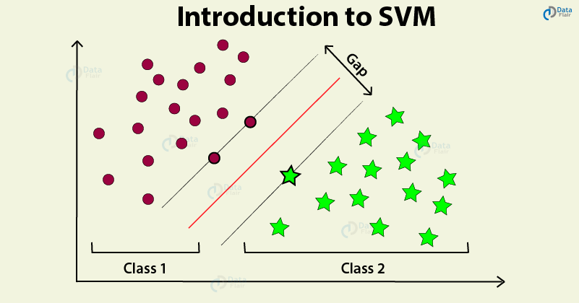
Concepts
SVM(Support Vector machine)

Slide 6
Concepts (1)
Difference of Fine Tuning and Learning rate
Fine tuning: 기존의 학습 모델을 기반으로 아키텍쳐를 새로운 목적으로 변형해 weight를 사용한 학습 을 업데이트하는 것. Parameter를 미세하게 조정한다.
Learning rate: hyper parameter로써 model을 어느정도 바꿀지 보는 것이다. 0.0~0.1의 작은 양수. 작을수록 많은 training epoch가 요구된다.
Linear transformation:
선형대수에서 선형변환. 선형 결합을 보존하는 두 벡터 사이의 공간 사이의 함수. 이는 filtering을 통해 3차원을 2차원으로 바꿔주는 것을 의미한다. 선형 결합을 보존한다는 것은 기저를 바꾸지 않겠다는 뜻이다. 기저가 보존되면 편향(bias)이 없게 된다. 편향이 없으면 활성화함수의 활성화에 도움이 되어 망이 깊어지게 만들 수 있다.
그렇다면 왜 선형시스템은 되지 않는 것일까?

Slide 7
Concepts (2)
SGD iteration (stochastic gradient descent):
Loss functio의 최소화를 위해 gradien의 반대방향으로 learning rate만큼 paramete를 업데이트한다. 이렇게 되면 iteration의 계산양이 많아지게 되고, 하나의 예시만 사용한다.
Scale Jittering:
Smin(256), Smax(512) 범위에서 무작위로 scale을 정할 수 있도록 한다. 그렇게 되면 정확도가 향상된다. 이를 jittering(조금씩 움직이다.)이라고 한다.

Slide 8
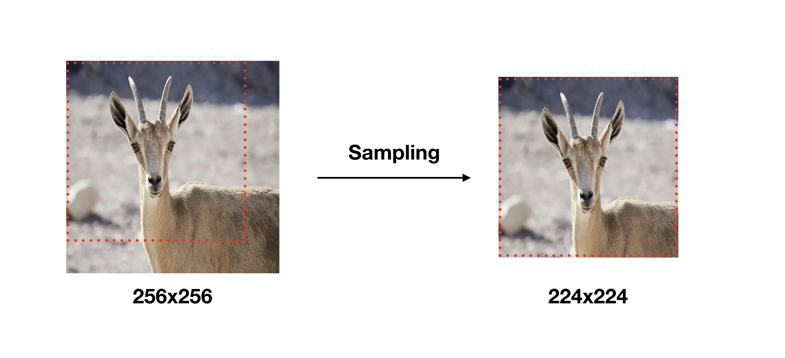
Advantages
Data augmentation
Variety of learning.
Q: Subsampling(pooling?)

Slide 9
Questions
Why former researchers didn’t use smaller filters?
Class score map?

